Slide 1
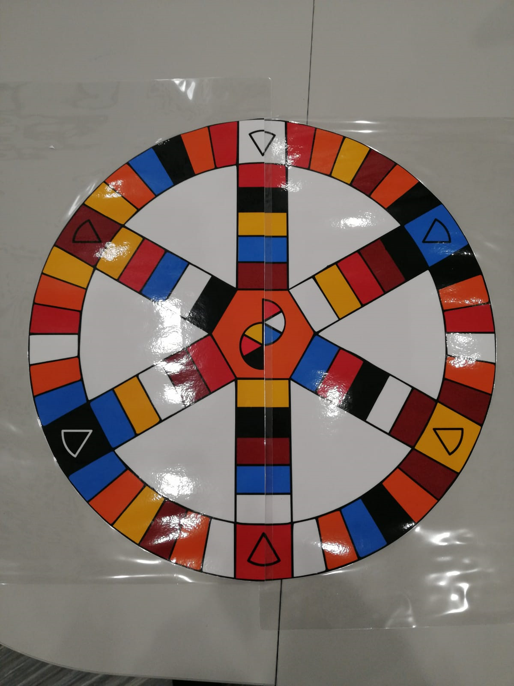
Elysée-le jeu de l´amitié
Das Spiel der Freundschaft

Slide 2
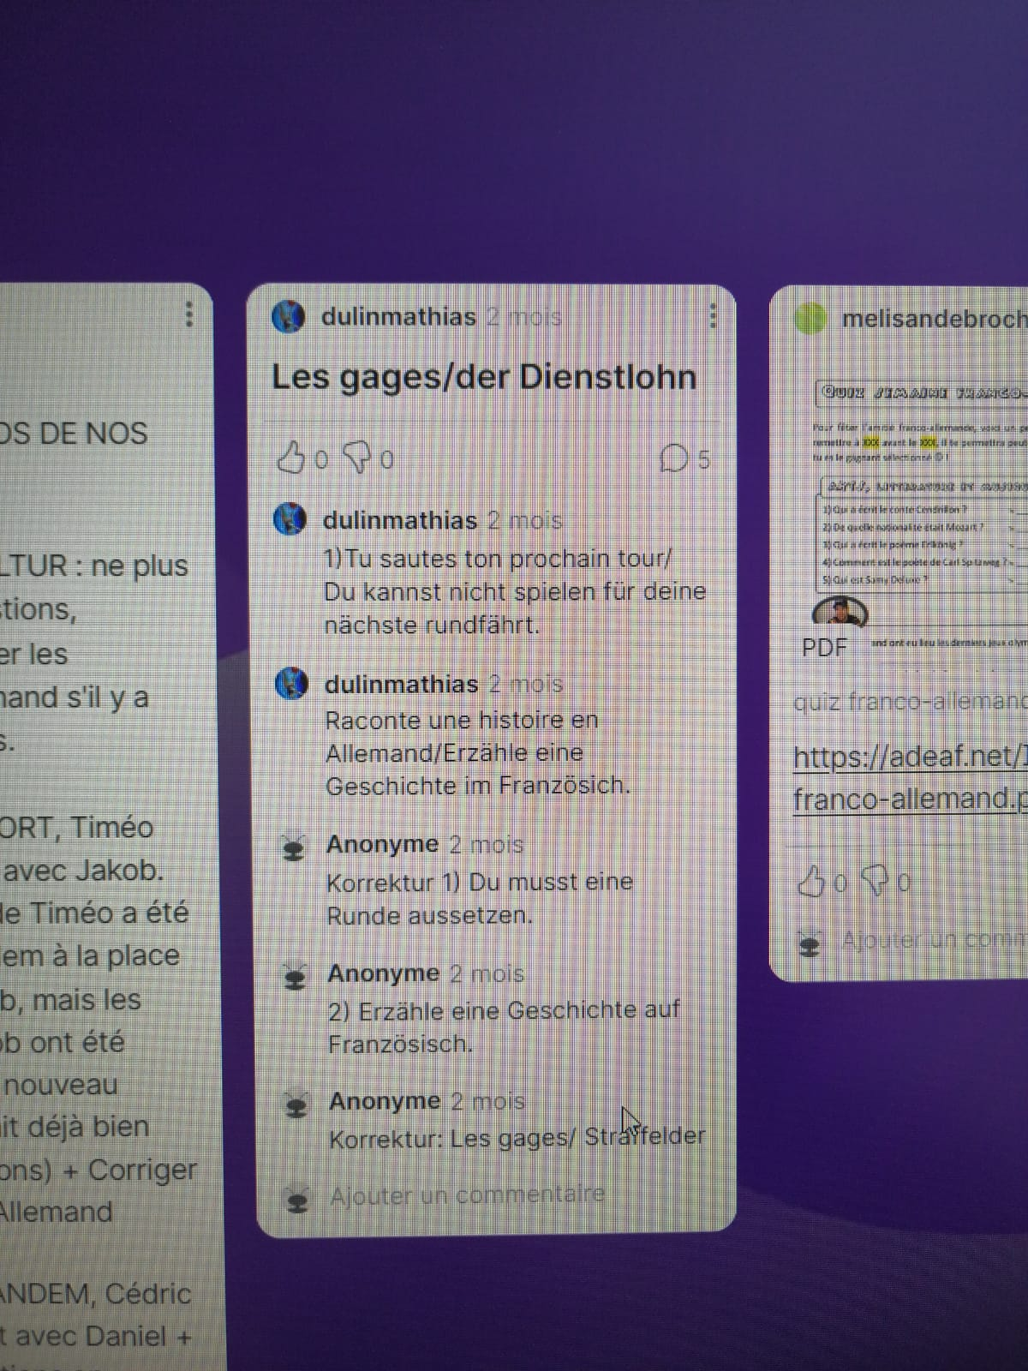
Kommunikation
-Communication-

Slide 3
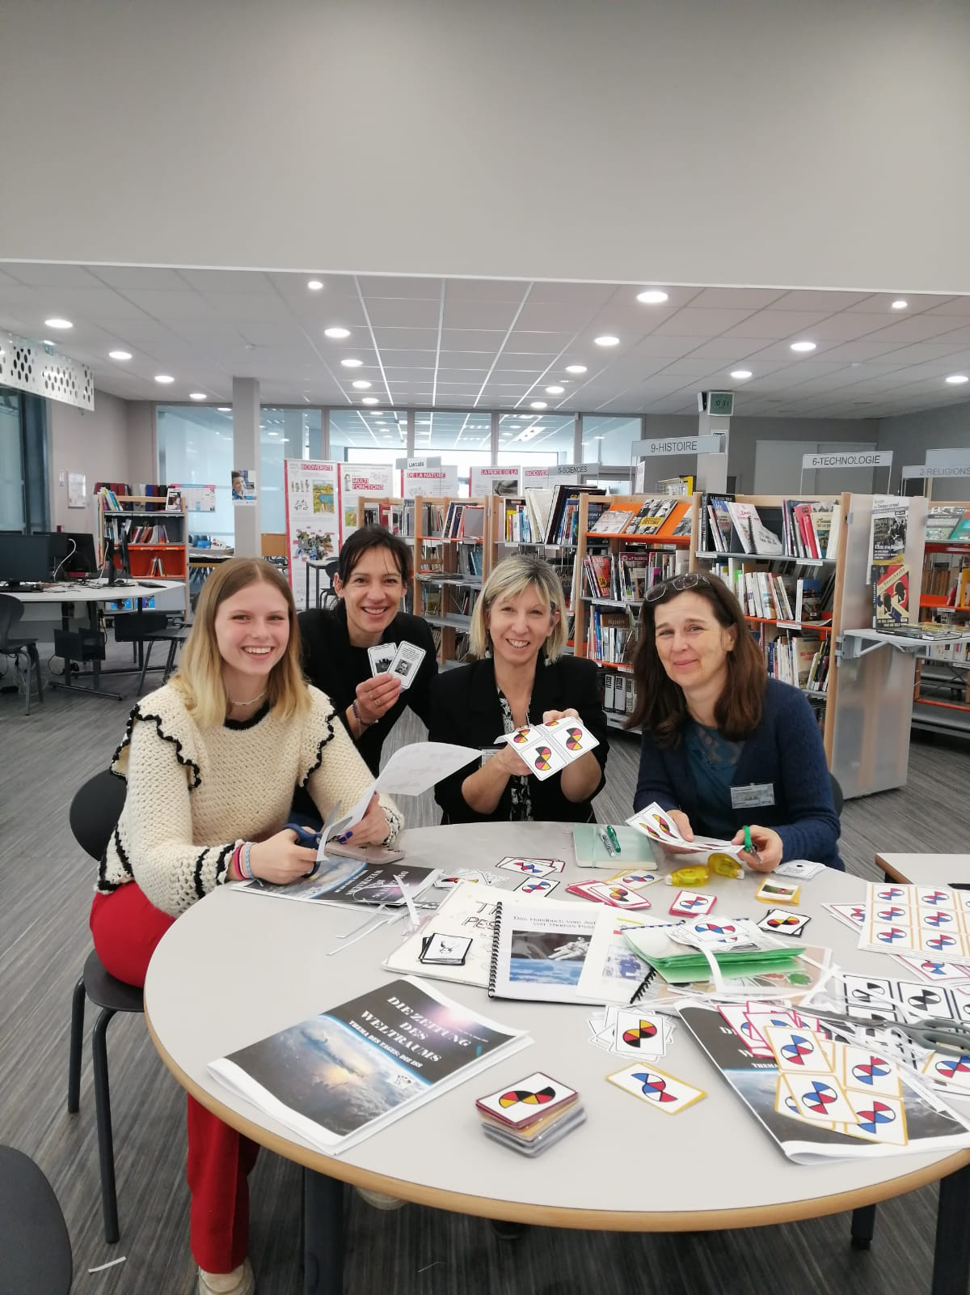
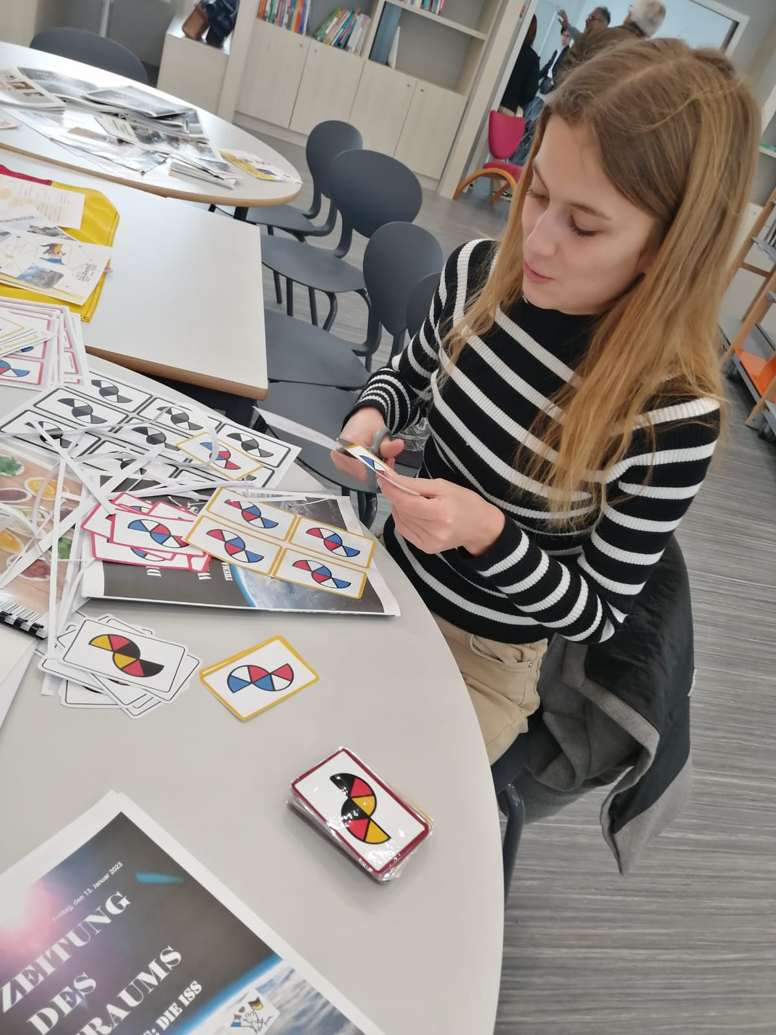
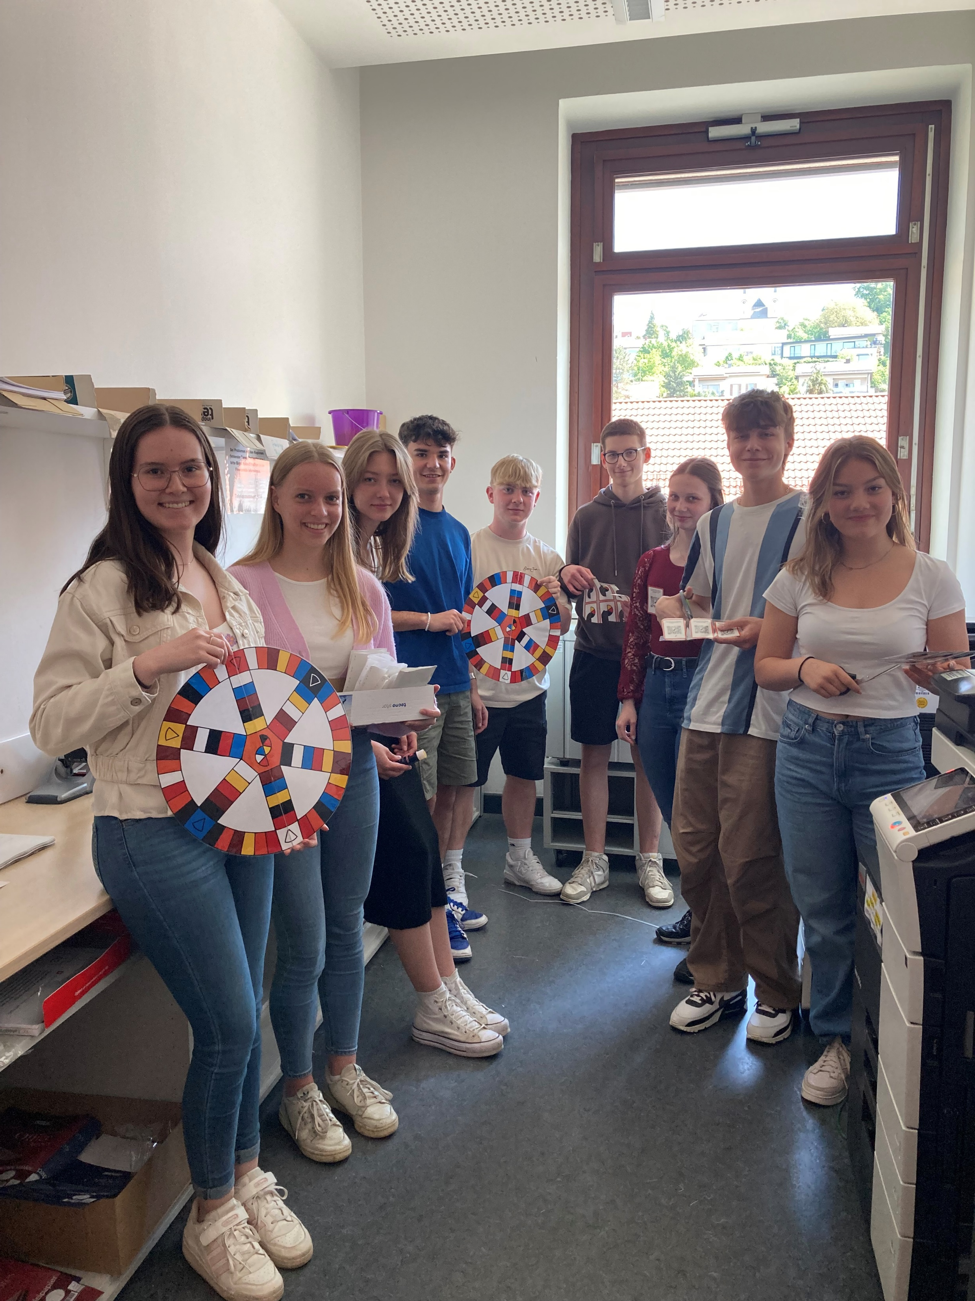
Umsetzung des Projekts
-Déroulement du projet-

Slide 4
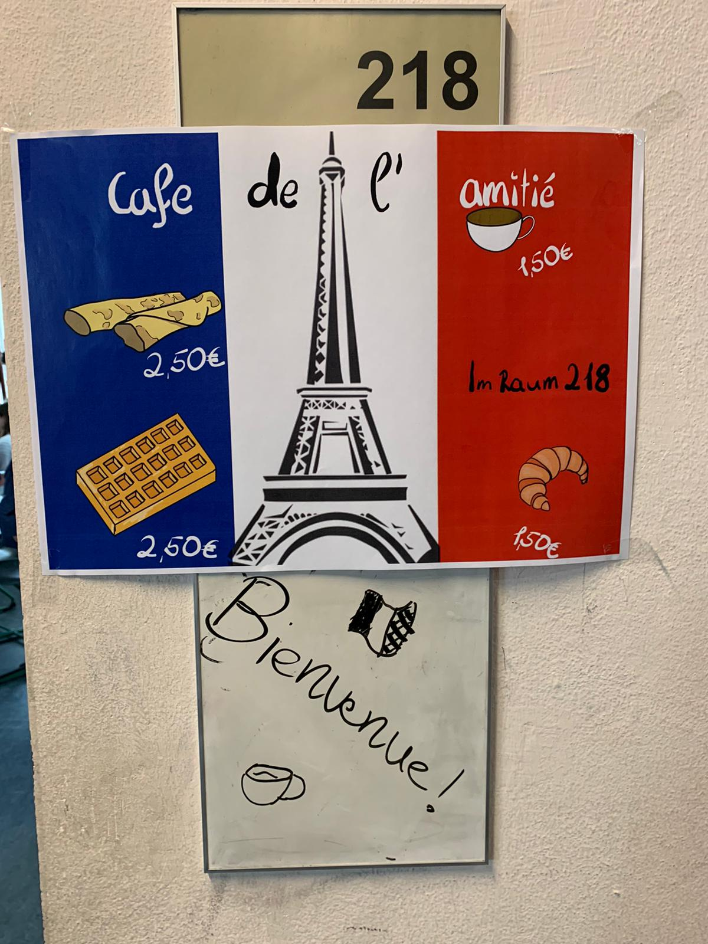
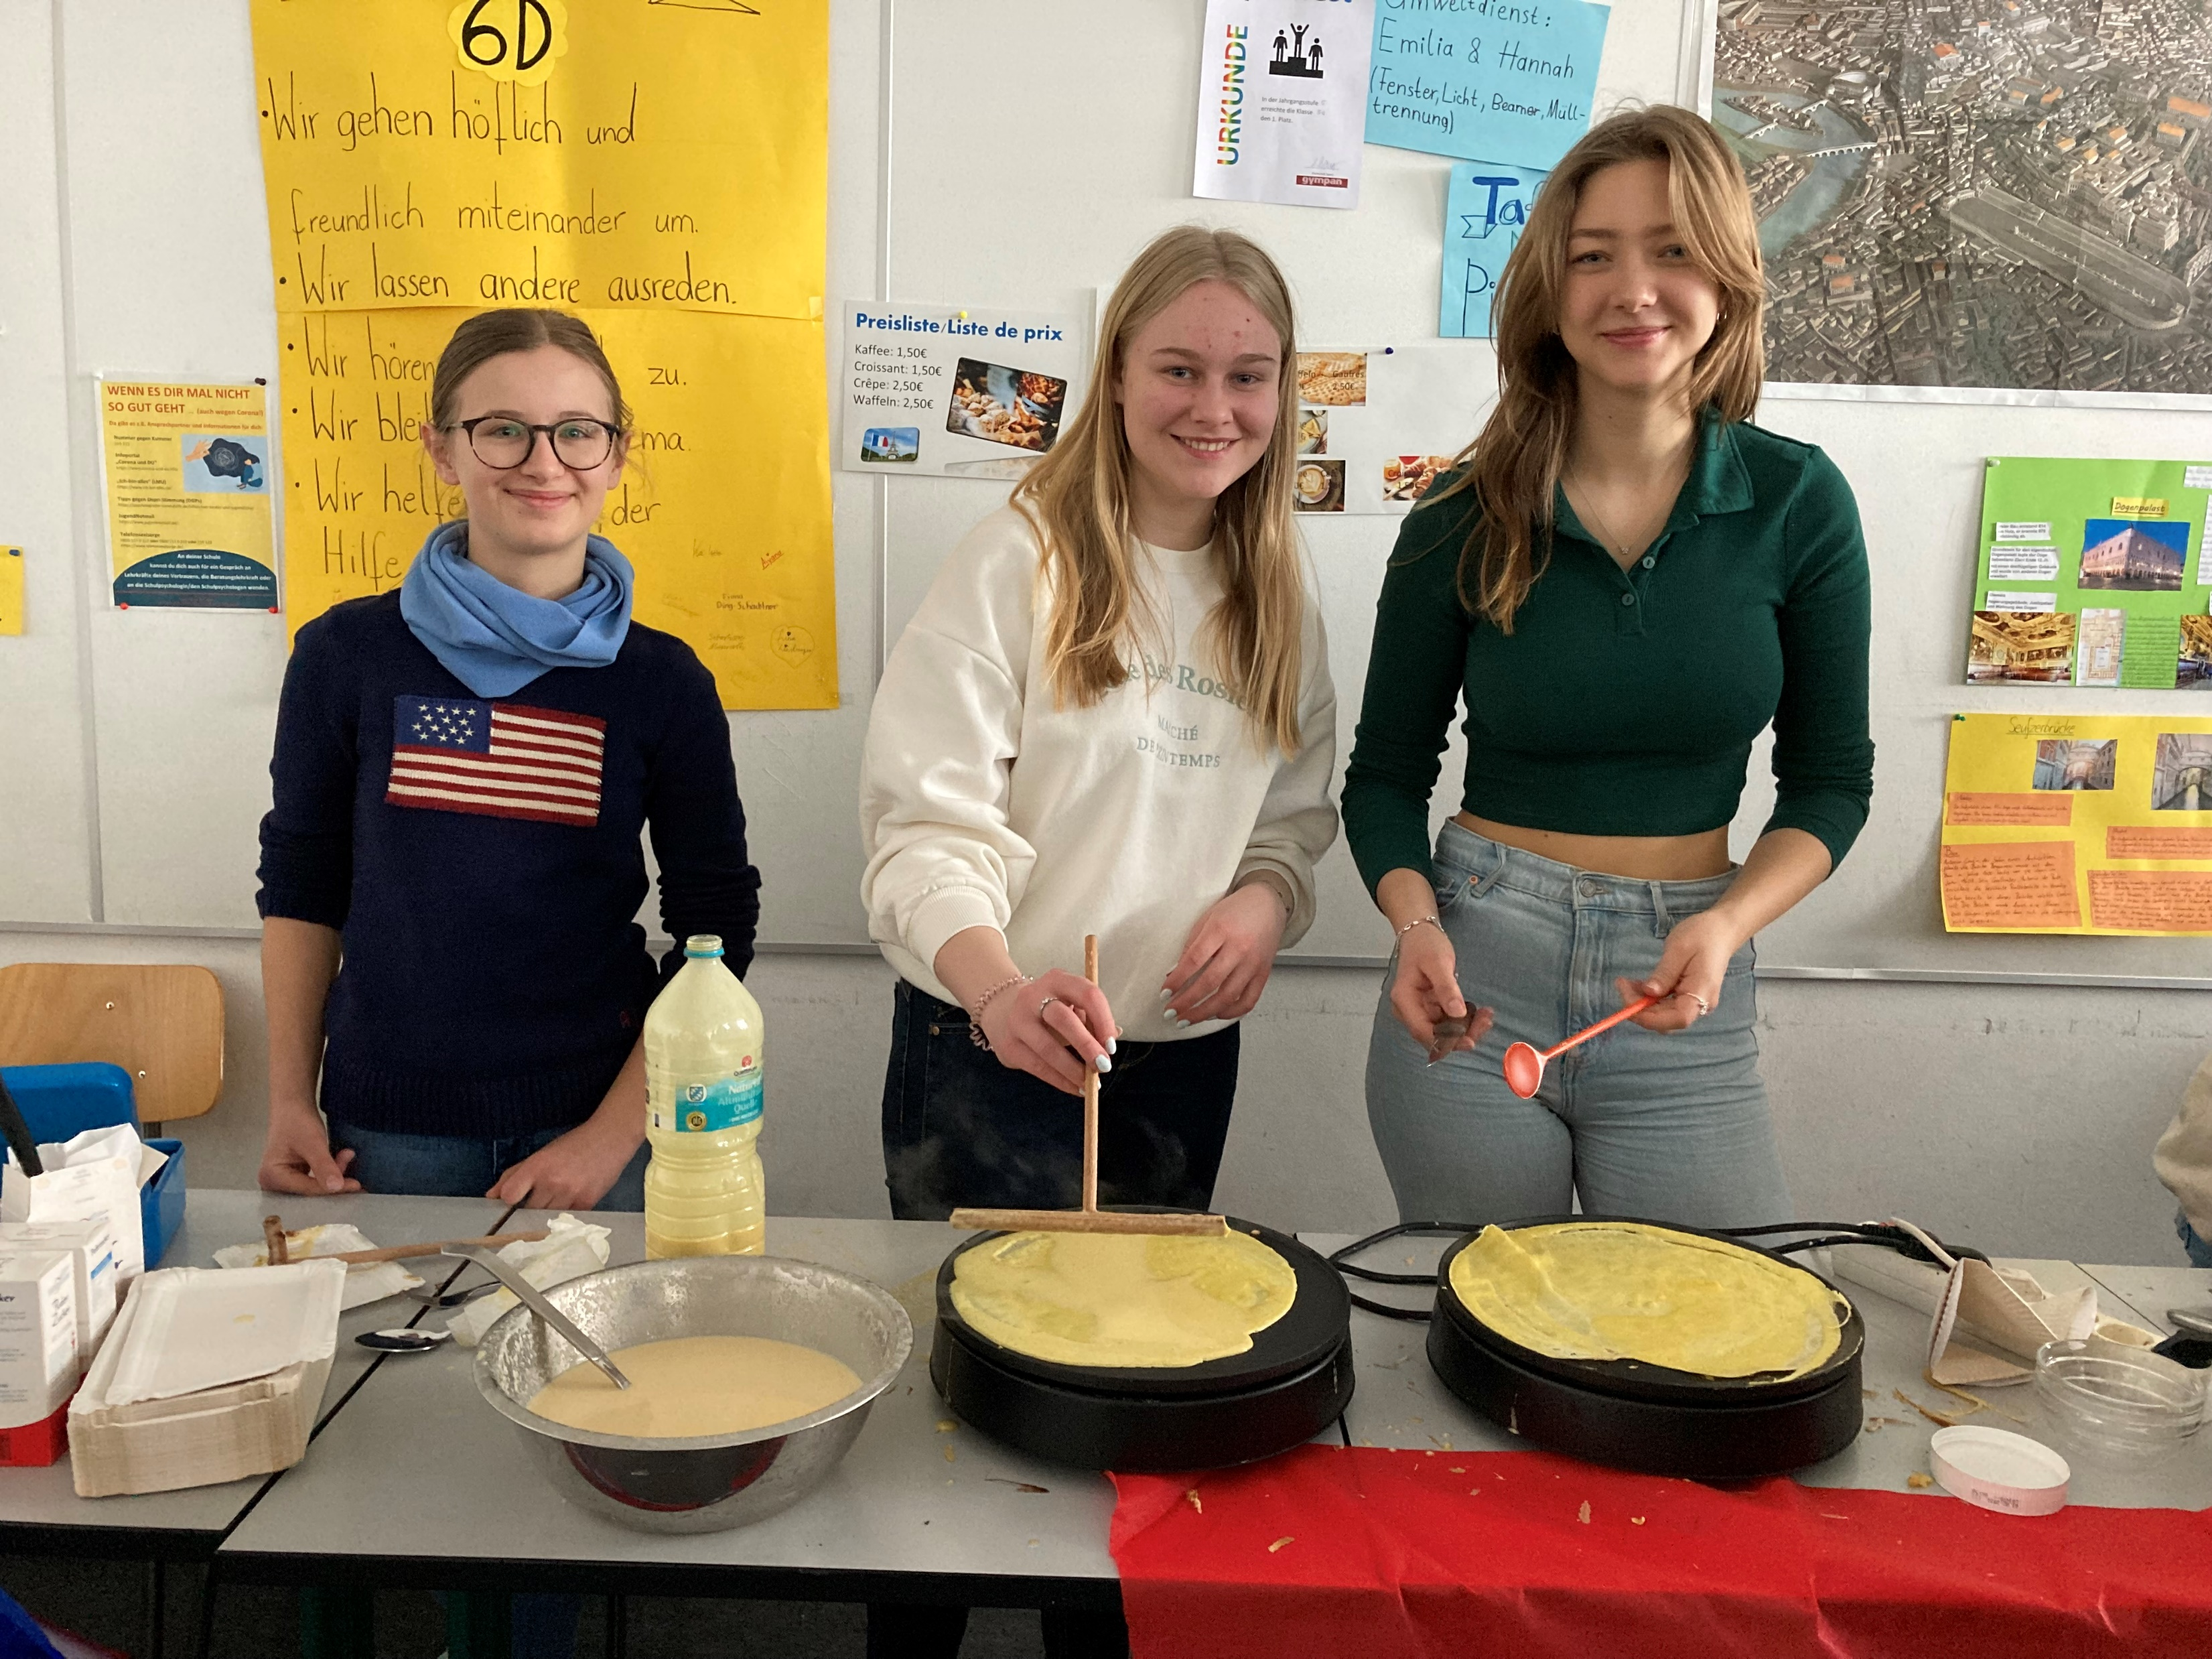
La journée porte ouverte
-Der Tag der offenen Tür-

Slide 5
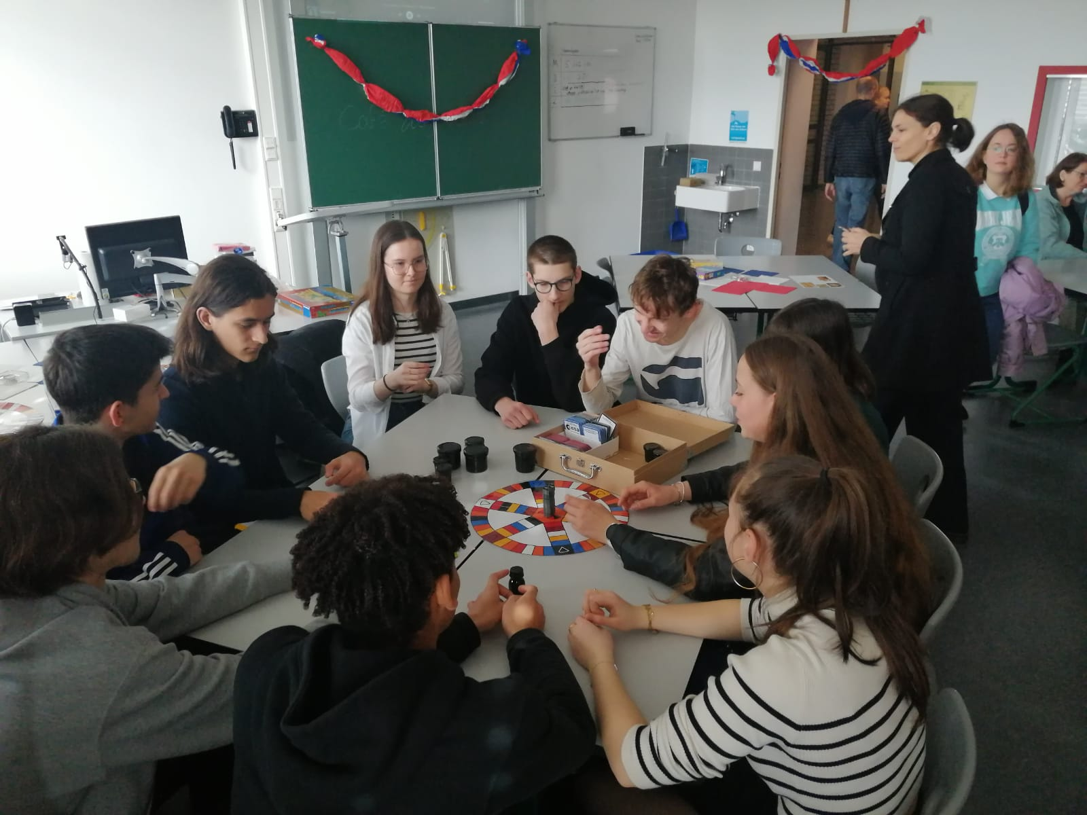
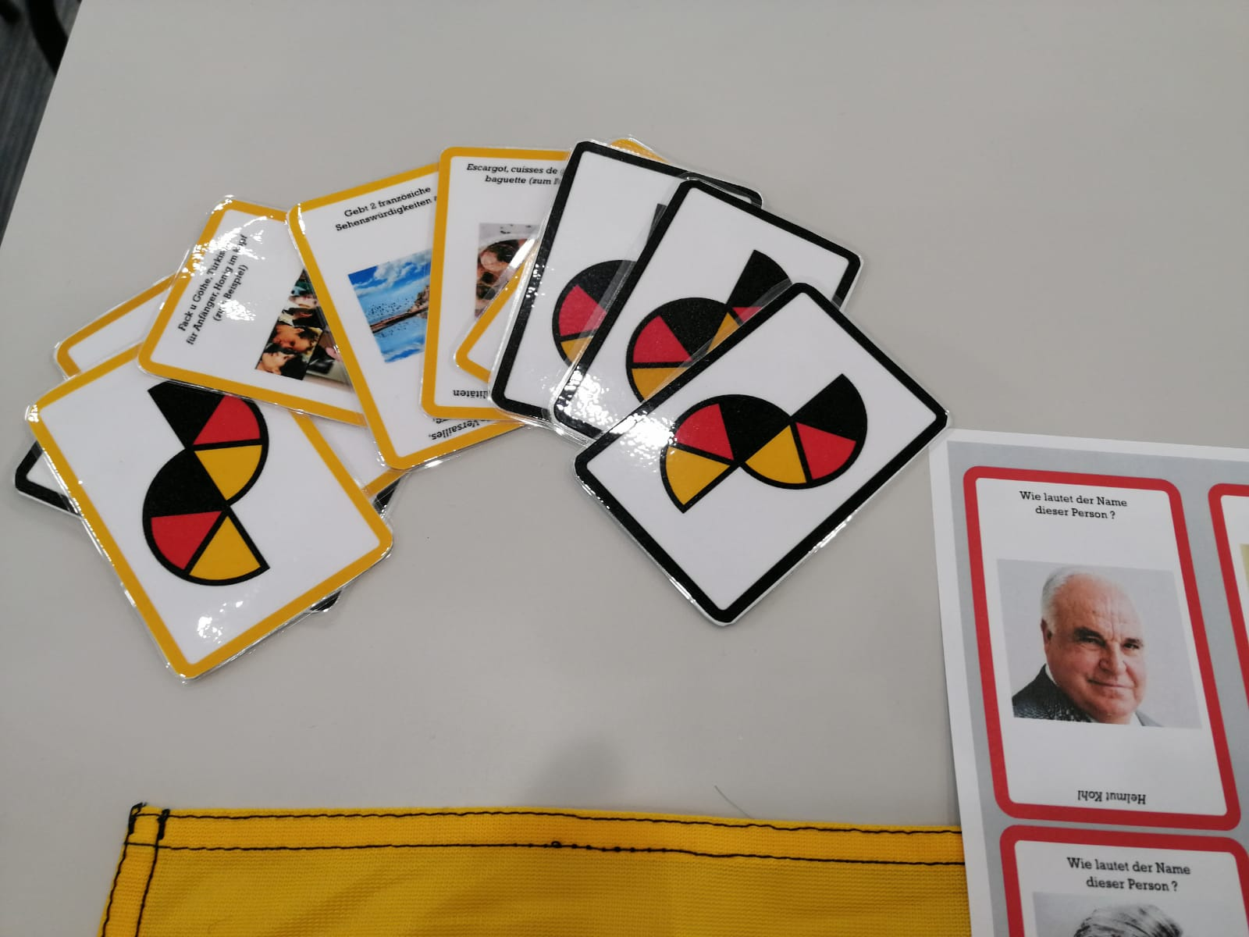
Les premiers essaies
-Die ersten Versuche-

Slide 6

Spielregeln
-Les règles du jeu-
Le but du jeu:
Être le premier joueur à remplir son camembert avec les 6 triangles de couleur différente en répondant correctement aux questions.
Le principe:
C’est comme Trivial Pursuit
supplémentaire: questions sur les cinq sens et des cartes de gages
Nouvelle catégorie: Tandem

Slide 7
Fazit
-Résumé-
Avantages | Difficultés
On a pratiqué la langue | La communication était difficile
On a gagné des connaissances culturelles | L‘organisation du jeu était compliquée
On a approfondit l‘amitié franco-allemande | La production du jeu a pris beaucoup de temps
On a créé des nouveaux amis | Les contenus des boîtes doivent être renouvelés
Le rencontre à Strasbourg

Slide 8
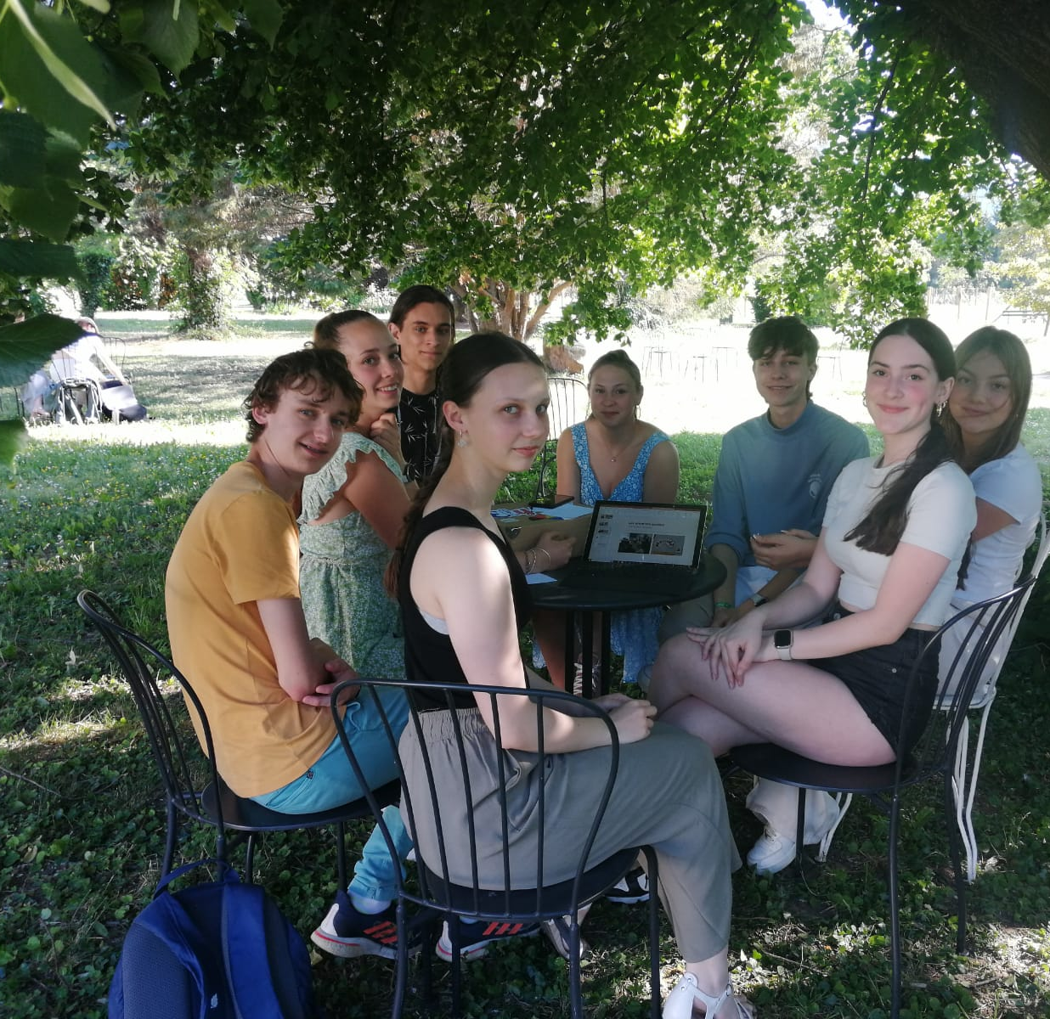
Merci pour votre attention!

